Slide 1
Web渗透测试工程师课程
Web瑞士军刀-Burpsuite Intruder模块目录扫描

Slide 2
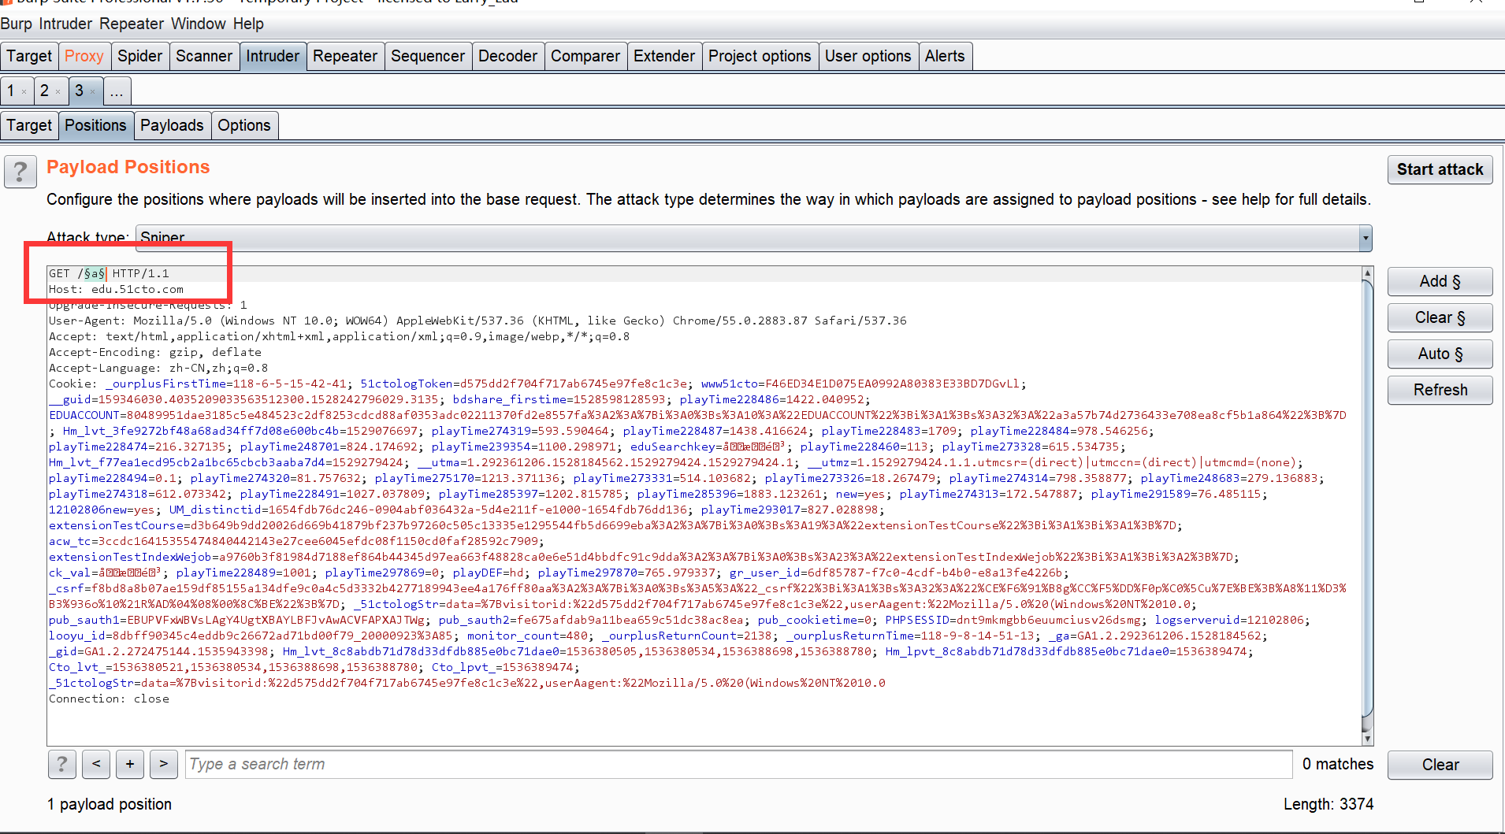
目录扫描原理
利用Burpsuite Intruder模块进行不断枚举，然后对响应状态码筛选。

Slide 3
总结
1、掌握Burpsuite扫描目录原理。
2、掌握Burpsuite目录扫描操作步骤。

Slide 4
再见

